Slide 1
Junior automata tesztelő szakirány – Vizsgaremek védés
Név: Pilinger György Ivó
Email: pilinger.gy@gmail.com

Slide 2
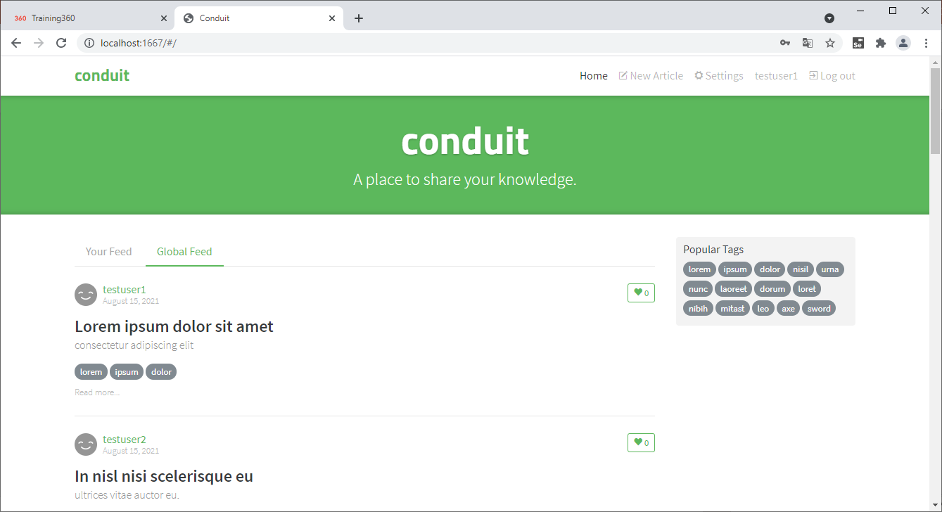
Junior automata tesztelő szakirány – Vizsgaremek védés A conduit weboldal – és a tesztesetek
Conduit Vizsgaremek Tesztesetek | Fájlnév | Teszt függvény
Manuális tesztesetek | 0. Week HW Test Case.xls | 10 db manuális teszteset
Adatkezelési nyilatkozat használata | test_001_decline_cookies.py | test_decline_cookies
Regisztráció | test_002_registration.py | test_reg
Kijelentkezés | test_003_logout.py | test_logout
Bejelentkezés | test_004_login.py | test_logging_in
Adatok listázása | test_005_list_articles.py | test_list_articles
Több oldalas lista bejárása | test_006_paginate.py | test_paginate
Új adat bevitel | test_007_new_article.py | test_new_article
Meglévő adat módosítás | test_008_edit_article.py | test_editing
Adat vagy adatok törlése | test_009_delete_article.py | test_delete
Ismételt és sorozatos adatbevitel adatforrásból | test_010_posting_from_file.py | test_posting_from_file
Adatok lementése felületről | test_011_writing_to_file.py | test_writing_to_file

Slide 3
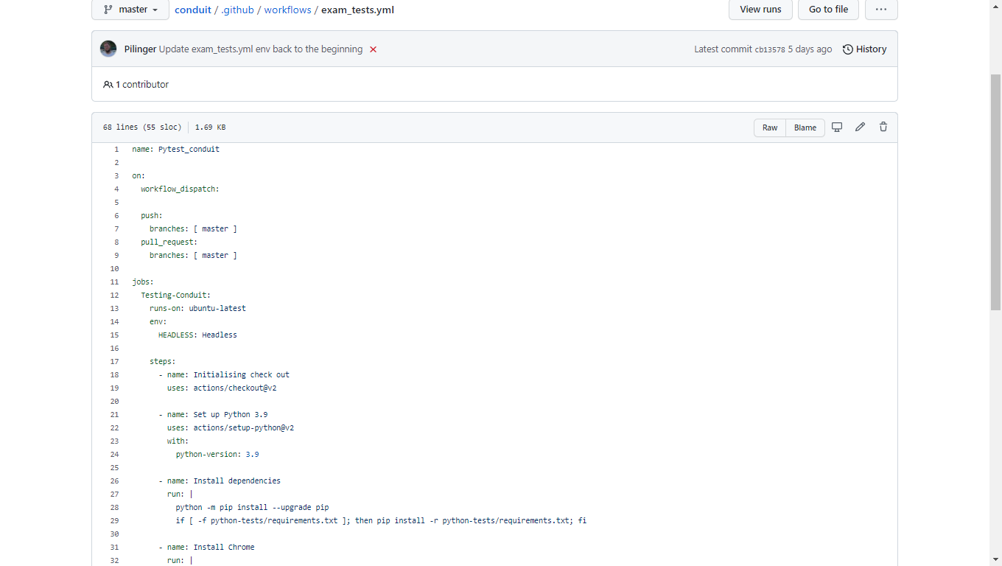
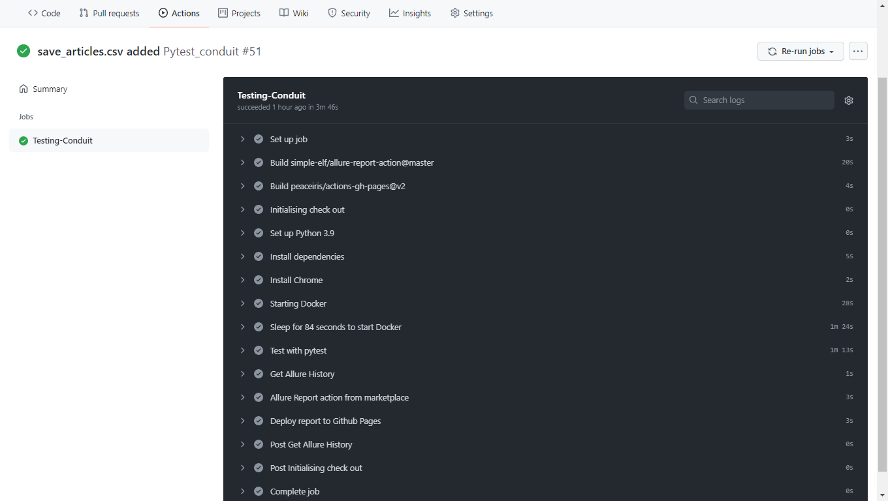
Junior automata tesztelő szakirány – Vizsgaremek védés A Github action workflow – és a lefutott workflow

Slide 4
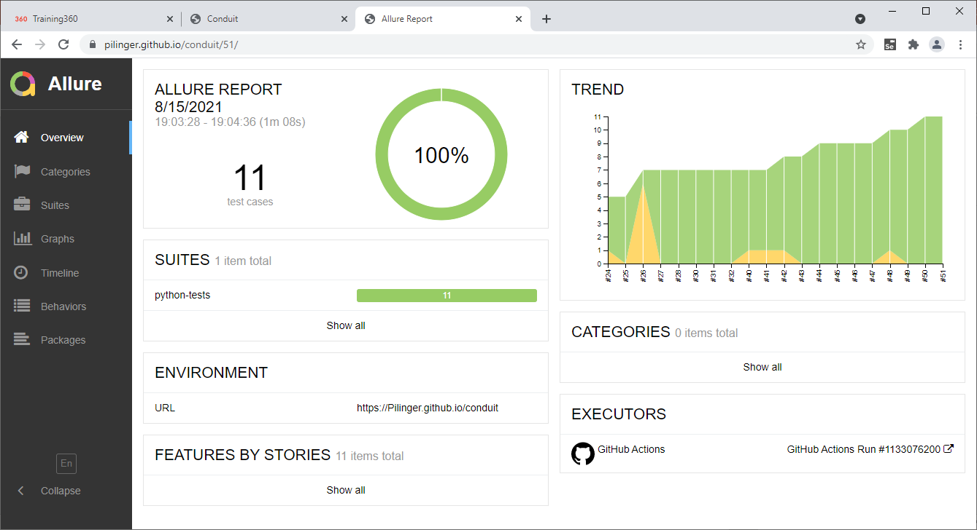
Junior automata tesztelő szakirány – Vizsgaremek védés Vezetői tesztjelentés linkje: https://pilinger.github.io/conduit/

Slide 5
Junior automata tesztelő szakirány – Vizsgaremek védés
Köszönöm szépen megtisztelő figyelmüket,
Viszont látásra:
Pilinger György Ivó

